Slide 1




输油泵智能运维助手
隐患识别
风险研判
智能处置
台账归档
“泵智护” —— 以AI重塑运维，用数智守护能源动脉
团 队 名 称：管网数智先锋队
团 队 成 员：肖伟、程青青、王佳、刘白杨、雷雨
2026年6月

Slide 2

目录
01
项目概述与愿景
02
行业痛点与挑战
立足工业泵运维领域，明确项目建设背景与发展初衷，勾勒智慧化升级的长远愿景，为行业转型树立清晰方向。
深度剖析传统泵运维中人工巡检难、故障预警滞后、维护成本高等核心痛点，聚焦行业亟待解决的现实难题。
03
“泵智护”解决方案
04
核心技术与创新优势
整合物联网、传感器与云平台技术，构建“监测-预警-诊断-维护”一体化智能体系，实现泵设备全生命周期管理。
依托边缘计算、AI故障诊断算法等核心技术，打造低延迟、高精度的监测能力，形成技术壁垒与差异化竞争优势。
05
价值成效与应用前景
06
团队介绍
从降本增效、安全保障等维度量化项目价值，结合市场需求分析，展望方案在石化、水务等多行业的规模化应用前景。
汇聚机械工程、物联网、人工智能等领域的专业人才，拥有丰富的行业实战经验与技术研发能力，为项目落地提供坚实支撑。

Slide 3
1
项目概述与愿景
PART
立足当下核心业务场景，锚定未来行业发展趋势，以技术创新驱动价值创造。我们致力于构建高效、可持续的解决方案体系，为用户创造极致体验，为合作伙伴开拓共赢生态，实现商业价值与社会价值的深度融合。

Slide 4



项目概况与愿景
“泵智护” —— 专为国家管网集团打造的输油泵智能运维 AI 数智员工
多源数据深度融合
AI算法创新驱动
业务流程标准化
打通设备、工况、历史档案等异构数据壁垒，构建全景化输油泵运行数据底座。
以创新AI模型精准捕捉设备劣化趋势，实现运维模式从“被动响应”向“主动预测”的质变。
将专家经验沉淀为标准化数智流程，筑牢国家能源大动脉安全稳定运行的坚实屏障。

Slide 5



项目概况与愿景
项目愿景：构建新质生产力，赋能智慧管网
战略定位
核心目标
长远愿景
全面贯彻集团公司生产运维第二次“三湾改编”要求，聚焦生产运维产业升级与新质生产力构建，锚定行业发展新方向，夯实转型发展根基。
推动输油泵运维管理向专业化、集约化、智能化转型，以技术创新驱动管理升级，全力打造能源行业设备智能运维领域的标杆与典范。
成为集团公司乃至整个能源行业的设备健康管理核心引擎，以硬核技术筑牢安全屏障，切实保障国家能源战略通道的绝对安全与稳定运行。
以技术创新为驱动，以安全保障为底线，通过全生命周期的设备智能管理，为智慧管网建设注入源源不断的新质生产力。

Slide 6
2
行业痛点与挑战
PART
深度剖析当前行业发展进程中面临的核心困境，直面技术瓶颈、市场壁垒与运营难题，为后续探寻破局路径与创新方向奠定现实基础。

Slide 7
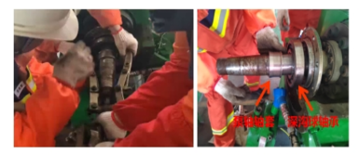
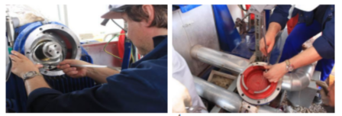
行业痛点与挑战
行业痛点：国家能源动脉的“隐形风险”
输油泵作为成品油与原油管网的核心动设备，其运行可靠性是国家能源大动脉安全稳定的基石。然而，当前传统的运维管理模式已难以适配规模化、复杂化的管网需求，诸多隐蔽性问题逐渐凸显，成为制约管网高效运行的核心瓶颈。
1558台
集团公司在役主泵总量，每一台都是能源输送的“心脏”，微小异常即可能引发系统性风险。
传统运维手段的滞后性，使得这些关键设备长期处于“亚健康”运行状态，亟需技术革新来化解潜在的安全隐患。

Slide 8
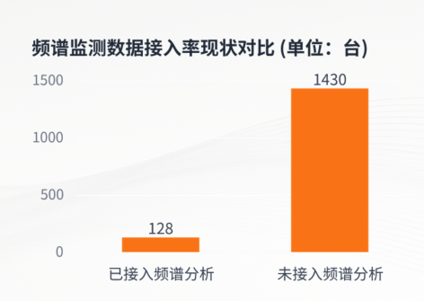


行业痛点与挑战
四大核心痛点之一：监测诊断能力严重不足
数据孤岛：绝大多数设备处于“黑盒”状态
1558台机组中，仅128台实现频谱分析数据接入，接入率仅8.2%。无法对设备进行实时、深度的健康状态评估，隐患难以被及时发现。
历史缺失：缺乏标准化故障知识体系
现有管理中缺乏系统性的故障案例数据库，故障诊断高度依赖技术人员的个人经验积累，无法形成可复用、可传承的标准化诊断流程，导致诊断效率低、准确性差。
接入率的极度低下直接导致了设备全生命周期数据的断层，不仅无法支撑预测性维护，更埋下了重大安全隐患。

Slide 9



行业痛点与挑战
四大核心痛点：制约运维水平的“绊脚石”
运维模式滞后，被动响应
数字化承载能力不足
资源与能力配置不均
“救火式”维修为主 仍依赖“周期性维护”和“故障后维修”，缺乏有效的预测性维护手段，难以防患于未然。
系统割裂，数据不通 IMS系统缺少统一的输油泵单元模型，无法实现设备从采购到报废的全生命周期数据贯通。
品牌繁杂，管理困难 输油泵品牌型号众多且差异大，对备件储备管理、人员专业技能培训提出了极高要求。
突发故障成本高昂 非计划停机和紧急抢修不仅造成巨大经济损失，更带来难以估量的生产安全风险。
信息断层，决策无据 关键历史维修记录部分缺失，导致维修策略的制定缺乏科学、完整的数据支撑。
能力参差，经验难传 各单位运维能力参差不齐，优秀的现场经验和专家知识难以沉淀，无法在集团内有效共享推广。

Slide 10
3
“泵智护”解决方案
PART
以AI驱动的智能算法为核心，融合物联网实时监测技术，为工业泵体提供全生命周期的健康管理与预测性维护，实现从“被动维修”到“主动防护”的数字化转型。

Slide 11




“泵智护”解决方案
“泵智护”总体架构：“三链融合”的AI原生设计
“泵智护”以输油泵智能助手为核心，深度融合业务链、数据链、角色链，构建四层AI架构，实现输油泵运维全生命周期的智能化管理。
01 交互呈现层 (Interface)
面向管理、技术、一线运维等三级角色，提供千人千面的定制化交互界面，实现信息的精准触达与高效协同。
02 业务自动流转层 (Nerves)
将专业分析能力封装为标准化Skill，驱动告警、诊断、处置、闭环的全流程自动化流转，大幅降低人工介入成本。
03 AI核心引擎层 (Brain)
融合振动频谱特征提取与多维度AI算法，构建“专家规则+深度学习”的双层推理逻辑，保障诊断准确性。
04 感知与数据融合层 (Foundation)
统一对接设备、环境、业务、知识库四大核心数据源，打破数据孤岛，夯实数据底座。

Slide 12


“泵智护”解决方案
架构详解：感知与数据融合层 & AI核心引擎层
01. 感知与数据融合层 (Foundation)
03 业务自动流转层 (Nerves) —— 系统的“神经中枢”
统一汇聚关键设备智能监测平台、IMS机组档案、PI工艺参数及供应链备件信息四大核心数据源；采用“有线+无线”双模采集方案，彻底消除生产现场的数据监测盲区，实现全域数据的实时融合。
能力封装与复用 将核心分析能力拆解为标准化Skill单元，统一纳入集团AI能力库，实现技术资产的沉淀与灵活调用。
全流程自动化闭环 打通IMS、供应链与HSE系统，构建从智能预警到工单生成、备件调度及作业许可的端到端自动流转。
02. AI核心引擎层 (Brain)
04 交互呈现层 (Interface) —— 角色化精准服务
诊断专家端 提供多维深度分析报告，支持复杂故障的根因定位与策略制定，赋能专家高效决策。
监视中心端 实时接收全域预警推送，获取系统智能处置建议，统筹调度现场资源，把控整体态势。
作业区端 移动端接收标准化作业卡与指导书，执行操作并反馈结果，形成现场作业的完整闭环。
融合振动频谱特征提取与AI双层推理逻辑，构建“故障诊断+早期预警”双模型体系。基于历史故障数据集训练的深度模型，既能快速精准定位机械故障根源，又能对设备健康状态进行持续性评估与风险预警。

Slide 13
4
核心技术与创新优势
PART
聚焦技术底层突破，构建全链路创新壁垒。以核心算法为驱动，融合前沿技术应用场景，实现产品性能与用户价值的双重飞跃，确立行业领先的技术竞争优势。

Slide 14


核心技术与创新优势
核心功能：一站式智能运维平台
智能监测与预警
故障诊断与溯源
多维度实时监测
全天候采集振动、温度、压力、阀位及流量等关键运行参数，构建设备状态全景视图，确保无死角覆盖。
智能匹配定位根因
系统依托完善的典型故障特征库，通过数据相似度匹配，快速分析异常成因，自动输出针对性排查方向，大幅缩短故障定位时间。
深度诊断与早期预警
利用高精度传感器开展频谱分析，精准识别机械故障隐患；基于输油泵本体异常检测模型，实现故障风险提前72小时预警。
专家经验模型化赋能
将行业专家的隐性经验转化为标准化、机器可识别的诊断模型，沉淀技术资产，有效降低运维工作对个人经验的过度依赖。
通过“监测-预警-诊断-溯源”全链路闭环，实现从被动维修到主动运维的根本性转变，保障设备长期稳定高效运行。

Slide 15

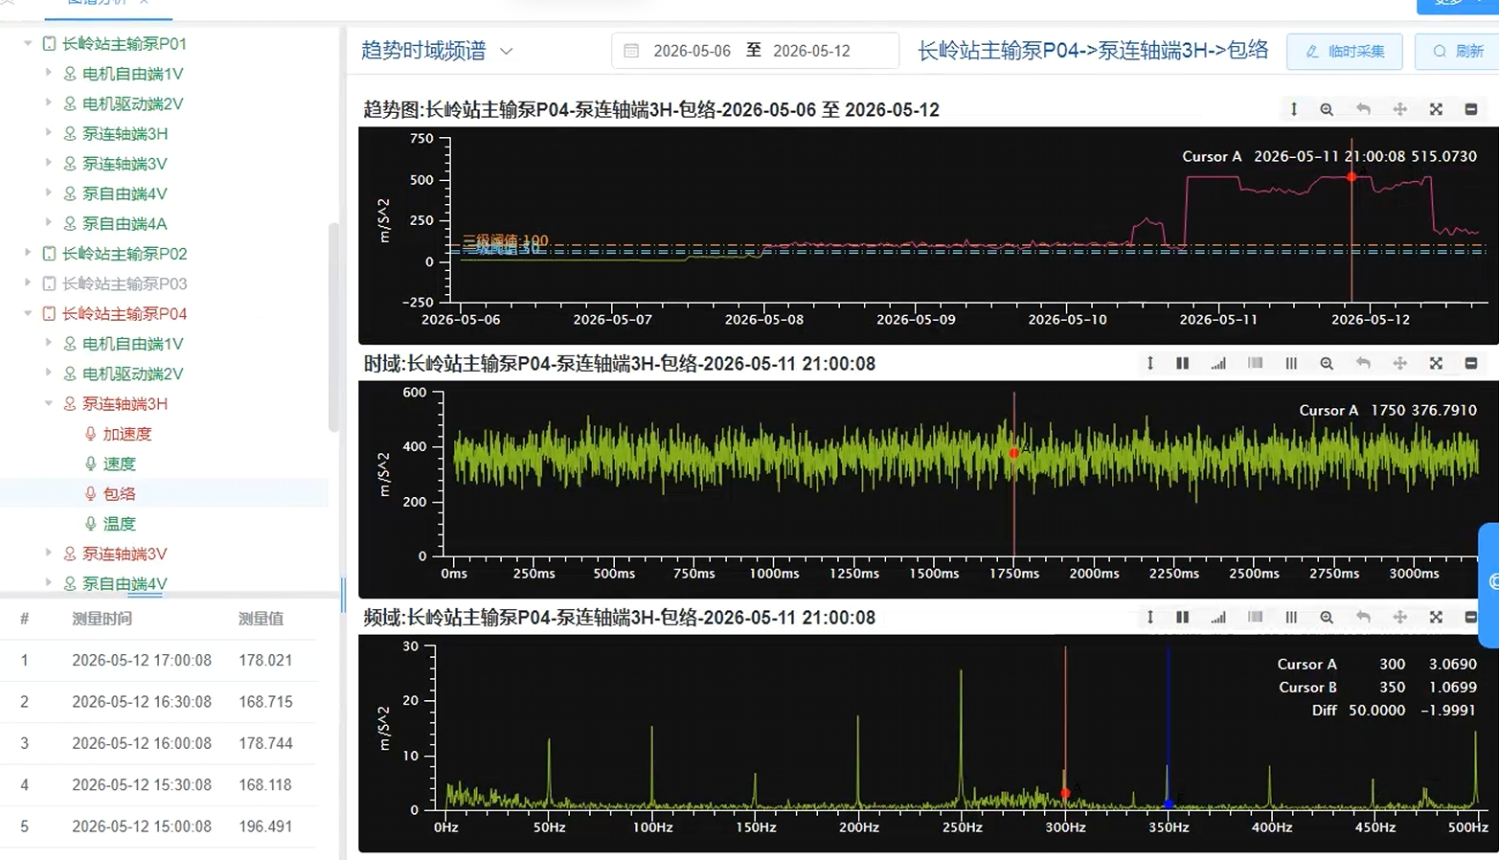

核心技术与创新优势
核心功能：一站式智能运维平台
标准化维修作业支撑
自动调取标准作业卡与指导书，联动HSE系统办理票证；协助生成工单与备件需求，智能查询库存与调配路径；维修完成后自动更新知识库与IMS机组履历，实现作业全流程闭环管理。
运维知识库自进化体系
构建振动、工艺、故障多维度高质量数据集，建立“一机一档”全生命周期档案；每一次故障处理经验自动沉淀为故障案例库养料，驱动AI诊断模型持续迭代优化，实现系统能力的自我进化。

Slide 16
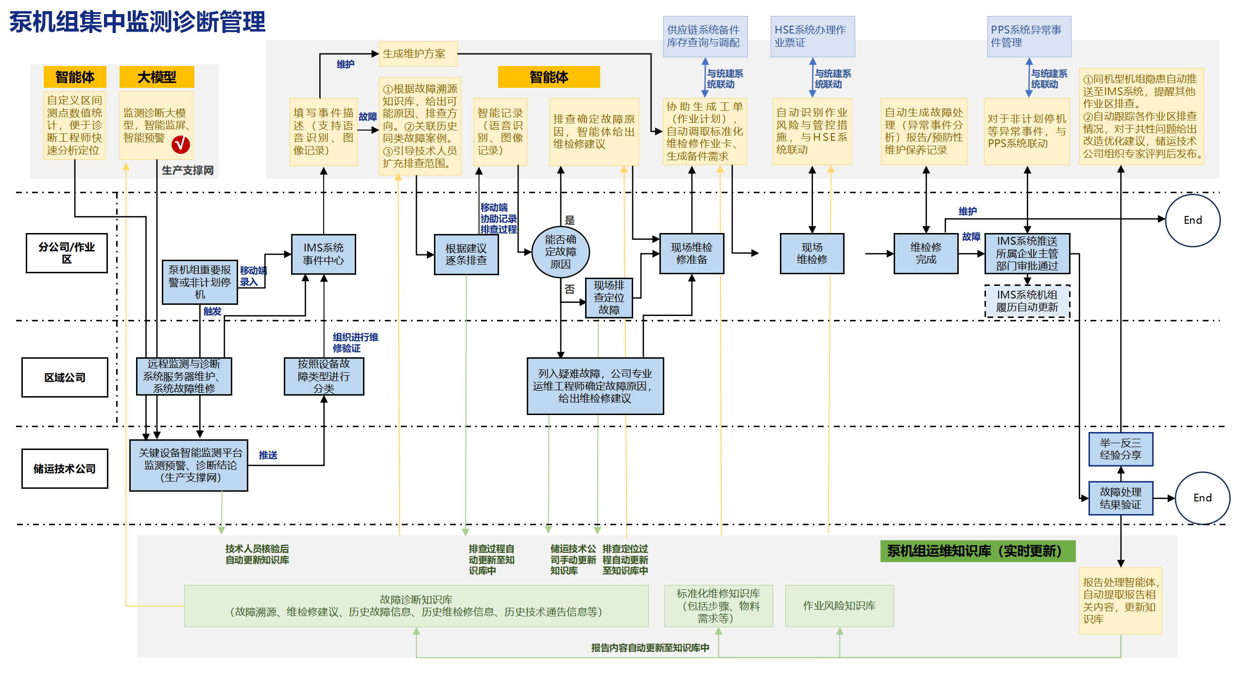


核心技术与创新优势
业务流程：泵机组集中监测诊断管理
全维感知与智能诊断
依托智能体与大模型技术，实现设备数据实时采集，通过算法模型自动识别异常并生成诊断建议，大幅提升故障预判准确率。
工单流转与知识闭环
诊断结果自动触发工单流转，驱动维修作业精准执行；维修数据与经验同步回传至知识库，持续优化模型，形成管理闭环。
该流程通过自动化与智能化手段，打通了设备状态监测、故障诊断、维修处置到知识复用的全链路，有效降低运维成本，保障泵机组安全稳定运行，实现了设备管理的数字化升级。

Slide 17




核心技术与创新优势
核心技术与创新优势
首创“三链融合”AI原生架构
多维度融合诊断技术
重塑业务链、闭环数据链、贯通角色链，打通数据与业务的深层壁垒，实现工业设备运维从传统“被动维修”到智能化“预测运维”的根本性范式转变。
突破传统单一监测模式的局限，融合振动频谱、温度、压力、电流等多维物理信号，构建全方位设备画像，实现对设备内部健康状况的精准“透视”与隐患定位。
可进化的监测诊断模型体系
三级闭环管控与知识沉淀
统筹开发早期预警和本体异常检测模型，依托典型故障特征库的持续迭代与丰富，让AI模型具备自我学习、自我进化的能力，诊断精度随数据积累不断提升。
构建“诊断预警→实时监视→现场执行”三级联动体系，达成“一点报警、全网防范”的高效协同；同时将运维经验与处置方案自动沉淀为可复用的知识资产。

Slide 18
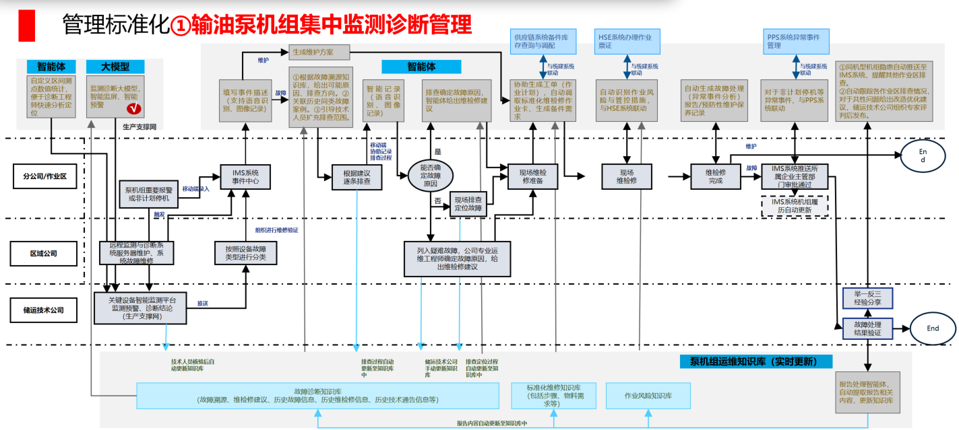

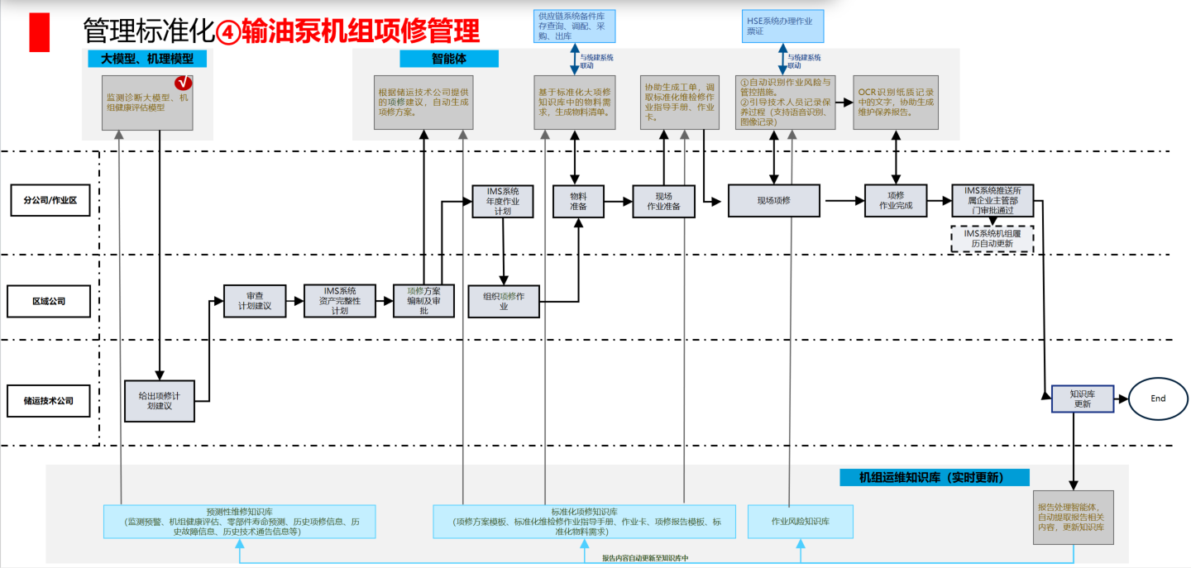
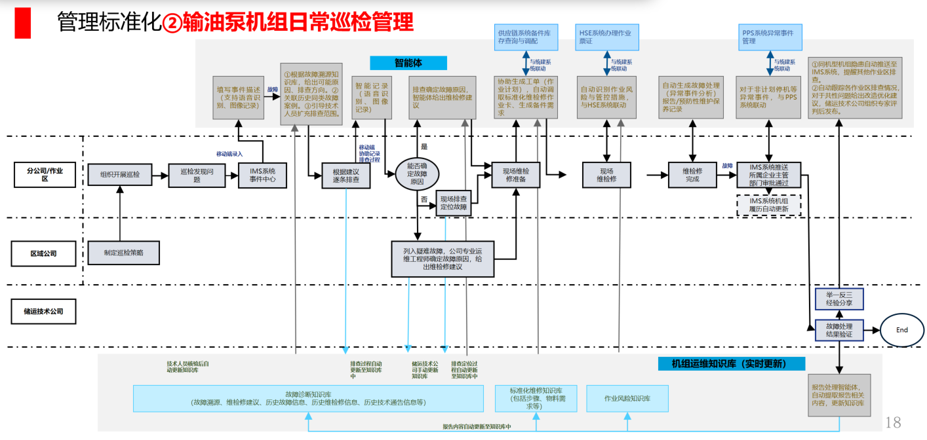

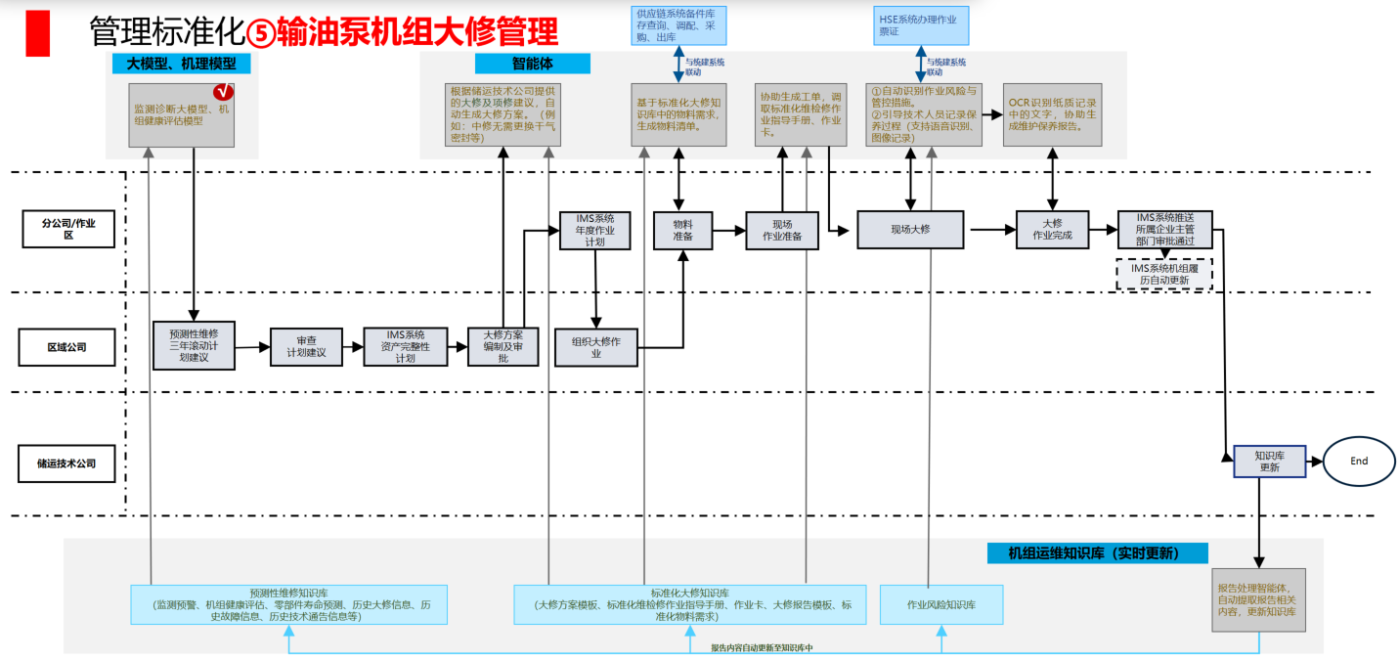
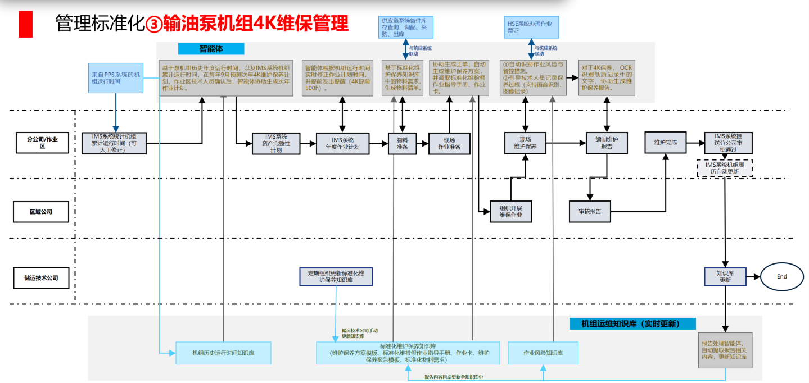

核心技术与创新优势
创新优势：多维度融合诊断技术
技术突破：打破传统监测局限
彻底突破了传统方案中单一依赖温度、振动幅值的监测模式，从根源上解决了单参数判断的片面性与滞后性问题。
融合分析：多维信号综合研判
同步融合振动频谱、温度、压力、电流等关键多维信号，通过多源数据的交叉比对与关联分析，构建全方位设备状态画像。
诊断效果：透视设备健康全貌
实现对输油泵本体异常的精准检测和故障早期识别，让运维人员能够直观“透视”设备内部状态，将被动维修转变为主动预防。

Slide 19
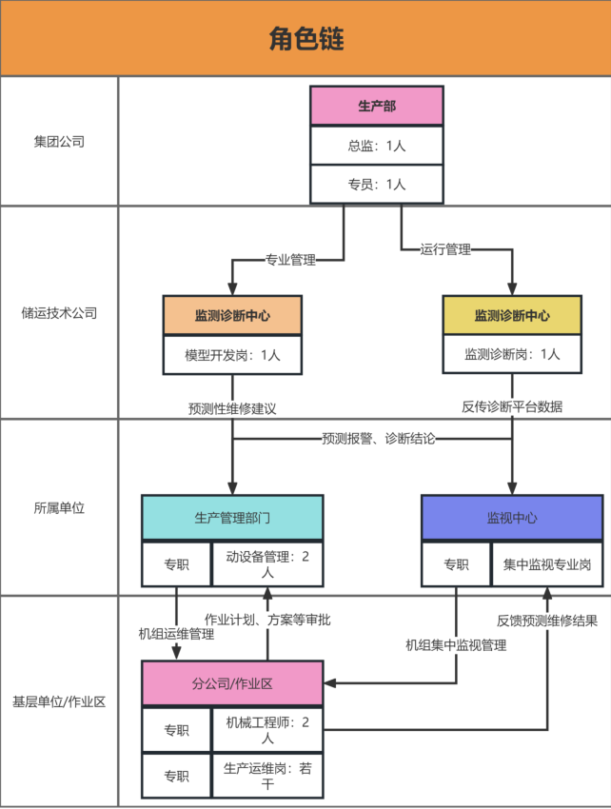



核心技术与创新优势
创新优势：三级闭环管控与知识沉淀
三级监控体系，联动高效响应
构建“储运技术公司诊断预警 → 区域监视中心实时监视 → 作业区现场执行”的三级联动体系，实现层级清晰、权责明确的监控闭环。
一点报警，全网防范闭环处置
实现“一点报警、全网防范”的快速响应机制，确保任何预警信息都能被及时捕捉、快速流转并有效处置，杜绝安全隐患的遗漏。
专家经验显性化，资产化沉淀
故障排查过程自动汇入知识库与IMS系统，将隐性专家经验转化为集团级知识资产，赋能能力持续迭代。

Slide 20
5
价值成效与应用前景
PART

Slide 21






价值成效与应用前景
价值成效：多维度价值分析
01 经济价值：降本、提效、避险
故障响应时间
维检修成本
全流程响应速度
标准化作业覆盖
↓75% 从 2小时 缩短至 0.5小时，大幅提升应急效率。
↓10%+ 优化资源配置与作业流程，实现年均成本显著降低。
↑50%+ 打通各环节信息壁垒，实现业务流转的高效协同。
100% 规范作业流程与操作标准，确保执行层面的一致性。
02 安全管理价值：从“救火”到“预防”
风险前置：源头规避安全事件 构建早期预警与智能诊断双重防线，将被动应对转变为主动预防，从根本上消除隐患，保障生产运行安全。
过程可控：全流程可追溯闭环 通过标准化作业与HSE系统深度联动，实现作业全流程的实时监控与数据留痕，确保每一步操作合规、可查。

Slide 22

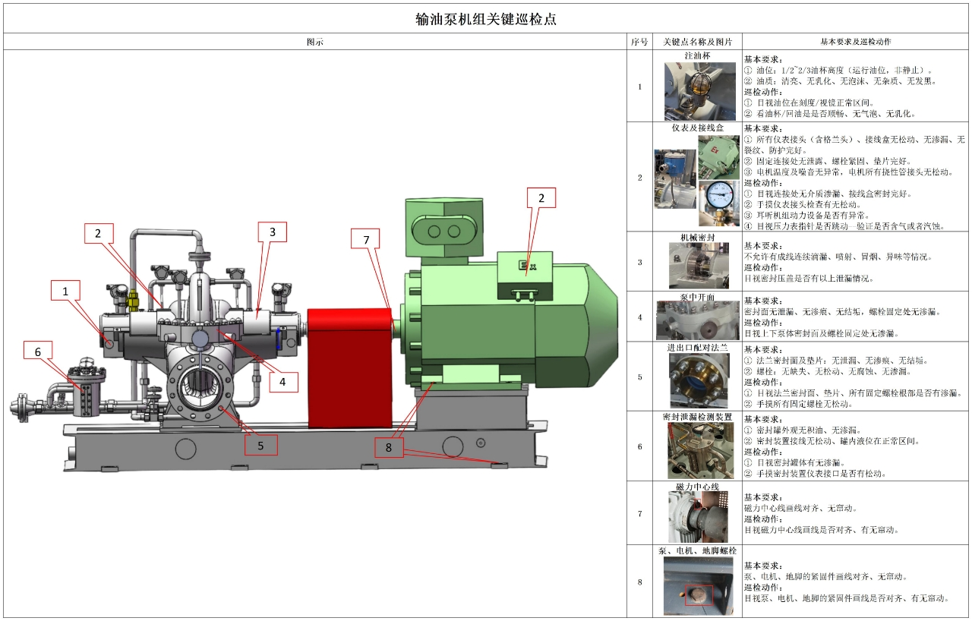
价值成效与应用前景
价值成效：管理与社会价值
管理价值：统一标准，沉淀能力
统一全集团输油泵管控标准，将波形数据接入率提升至20%以上；通过IMS系统实现全生命周期数据贯通，并沉淀集团级故障特征库与运维知识库，筑牢管理根基。
社会价值：保障能源安全，引领升级
以AI全域风险管控保障成品油与原油管网稳定运行，守护国家能源大动脉；形成的标准化解决方案可全行业推广复用，为能源行业智能化转型提供可复制的实践样板。

Slide 23





价值成效与应用前景
推广思路与市场前景
01 试点验证 (2026年)
02 区域推广 (2027年)
03 集团普及 (2028+)
依托已有128台机组接入基础，完成核心功能验证，打磨成熟的智能运维范式，为后续推广奠定坚实基础。
逐步推进各区域公司输油泵数据接入，优化算法模型，力争实现振动波形数据接入率提升至20%以上。
形成标准化故障知识库并纳入IMS系统，全面覆盖集团所有输油设备，打造行业输油泵智能运维管理的标杆示范。
内部市场：存量设备直接应用
外部市场：跨行业场景拓展
集团公司现有1558台在役主泵是方案的直接应用对象，市场基数大，需求明确且迫切，能快速转化为实际价值。
方案具备通用性，可推广至其他油气管道公司、石化企业、发电厂等拥有大型旋转设备的行业，市场应用空间广阔。

Slide 24
6
团队介绍
PART

Slide 25
团队介绍
复合团队覆盖业务需求、算法研发、平台开发、试点落地全链条
参赛团队采用“业务+技术”双向融合组建，成员涵盖生产管理专家、输油泵运维一线业务骨干、数字化业务骨干，深度理解集团输油泵智能运维管理现状与业务重塑要求，熟练掌握关键设备智能监测平台、IMS系统等集团核心数字化平台。
管网数智先锋队
肖伟
项目负责人
程青青
数字化业务骨干
王佳
IMS项目组
资深项目经理
统筹方案、场景流程梳理、申报材料统筹。
深耕油气管道数字化、智能化领域多年，提供数字化业务攻关。
链接智网数科产品能力与储运核心业务，夯实技术落地的业务基础。
刘白杨
储运技术公司业务骨干
雷雨
机械设备领域业务专家
关键设备智能监测平台建设，夯实技术落地的业务基础。
机械设备管理，提供专业领域的业务指导与技术把关。
保障项目方案可落地、可迭代、可复制

Slide 26
数字化让国家管网与众不同
Digital Transformation Makes PipeChina Unique

